Slide 1
Strategiebepaling Toepasbaar maken van juridische regels voor dienstverlening
Naam expert
Naam RIO
Versie 1.0

Slide 2
Agenda
Introductie toepasbare regels en DSO loket
Nut en noodzaak toepasbare regels
Wat is vereist? Wat krijg je? En wat moet je zelf doen?
Strategie toepasbare regels
Concrete acties
Afspraken maken

Slide 3
De doelen van vandaag
Begrijpen wat toepasbare regels zijn en wat je er als bevoegd gezag mee kan doen.
Begrijpen wat de gevolgen zijn van de aan- en afwezigheid van toepasbare regels op je dienstverlening en je processen.
Weten op welke vlakken keuzes gemaakt moeten worden voor het bepalen van een strategie voor het implementeren van toepasbare regels.
Concrete afspraken maken in de regio.

Slide 4
Agenda
Introductie toepasbare regels en DSO loket
Nut en noodzaak toepasbare regels
Wat is vereist? Wat krijg je? En wat moet je zelf doen?
Strategie toepasbare regels
Concrete acties
Afspraken maken

Slide 5
Wat zijn toepasbare regels?
Toepasbare regels zijn juridische regels vertaald naar vragenbomen die via het Omgevingsloket digitaal en interactief geraadpleegd kunnen worden.
Drie vormen:
Vergunningcheck
Indieningsformulieren
Vergunningaanvraag
Melding
Informatie
Maatregelen op maat

Slide 6
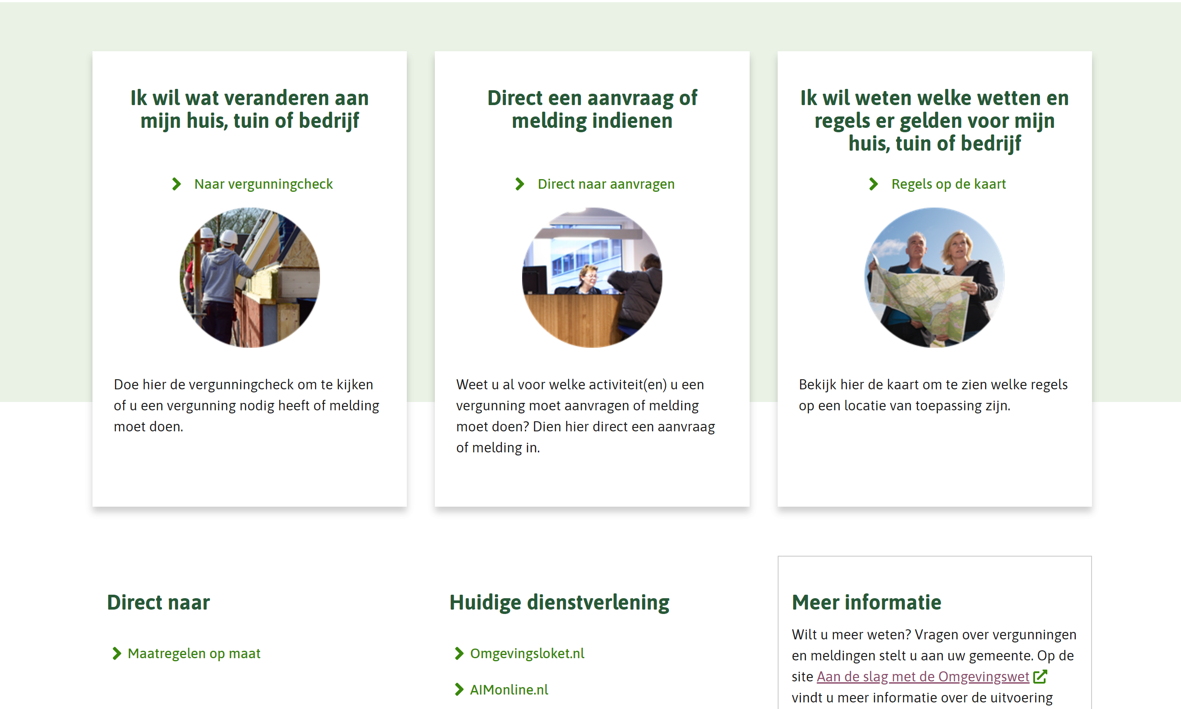
Wat zijn toepasbare regels?
Moet ik een vergunning aanvragen voor mijn activiteit?
Welke informatie moet ik aanleveren voor mijn melding of aanvraag?
Welke maatregelen moet ik treffen?
Notes:
Dit deel wordt over het algemeen live getoond in de pre-omgeving. Deze screenshots zijn opgenomen als naslagwerk, zodat men nog kan terugkijken wat we hebben laten zien, als we de presentatie nasturen.

Slide 7
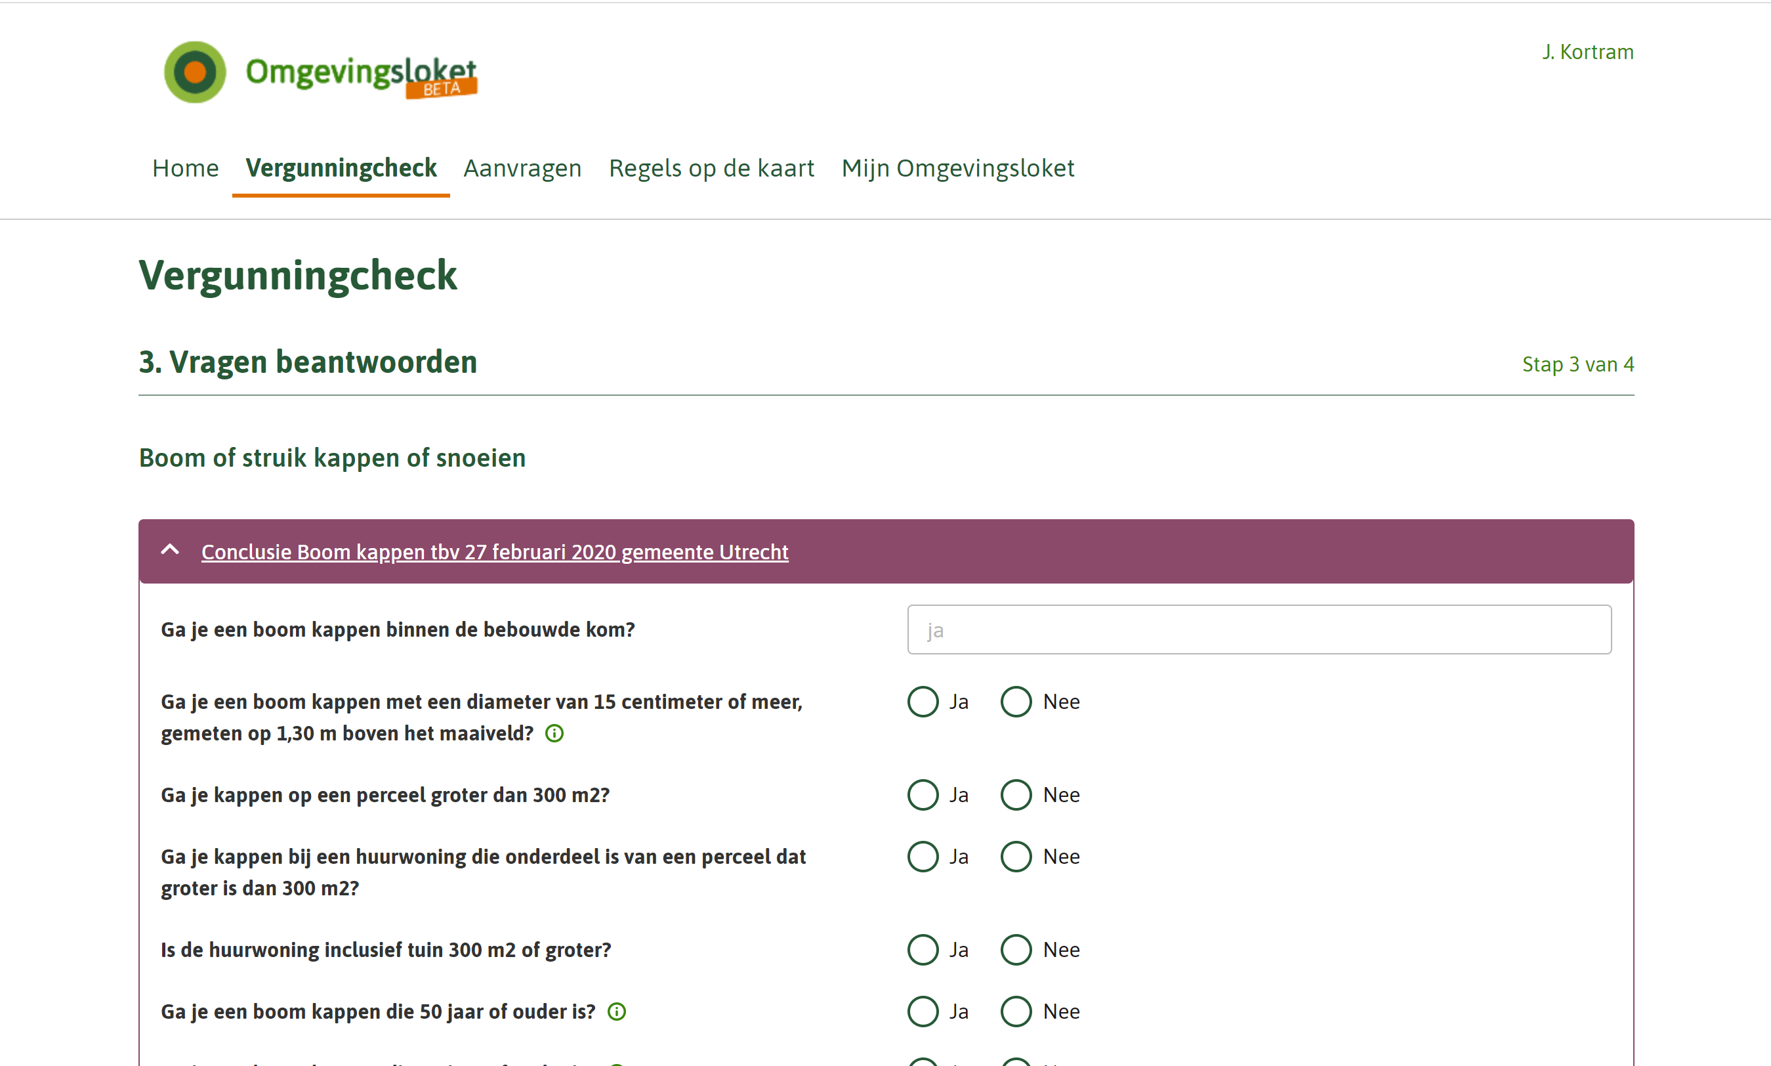
Wat zijn toepasbare regels?
Notes:
Dit deel wordt over het algemeen live getoond in de pre-omgeving. Deze screenshots zijn opgenomen als naslagwerk, zodat men nog kan terugkijken wat we hebben laten zien, als we de presentatie nasturen.

Slide 8
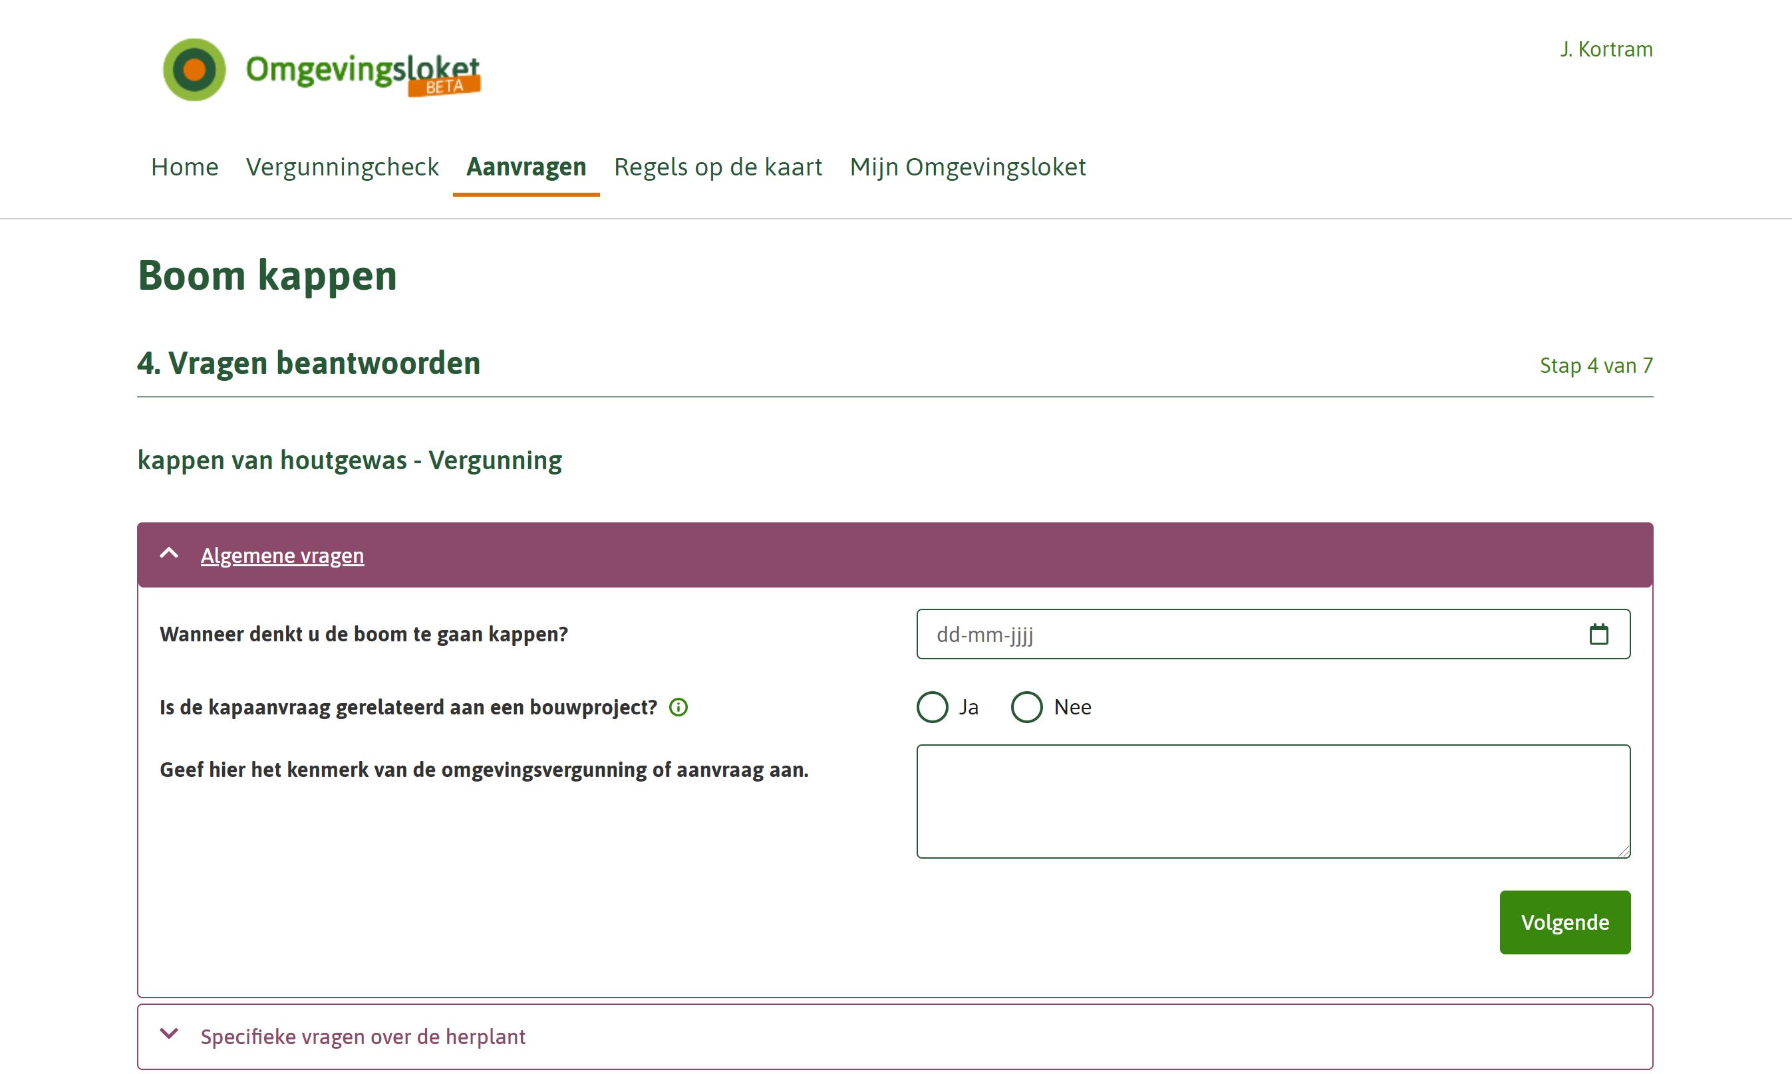
Wat zijn toepasbare regels?
Notes:
Dit deel wordt over het algemeen live getoond in de pre-omgeving. Deze screenshots zijn opgenomen als naslagwerk, zodat men nog kan terugkijken wat we hebben laten zien, als we de presentatie nasturen.

Slide 9
Mogelijkheden van toepasbare regels
Bedrijfsregels: als... dan...-logica
Uitvoeringsregels: waar komt informatie vandaan en in welke vorm?
vraag aan gebruiker, vaste waarde, geometrie, etc.
Ja/nee, getal, datum, lijst, etc.
Conversie regels (optioneel): koppeling data aan bedrijfsregels
Interactieregels: Sturing van de interactie met de burger
Groepering van vragen
Volgorde van vragen
Content: Toelichtingen, bijlagen, etc.
Notes:
Opmerking: toelichtingen kunnen worden toegevoegd aan vragen, antwoordopties en conclusies.

Slide 10
Bedrijfsregels
Artikel 2
Een omgevingsvergunning voor activiteiten als bedoeld in artikel 2.1, eerste lid, onder a of c, van de wet is niet vereist, indien deze activiteiten betrekking hebben op:
Een op de grond staand bijbehorend bouwwerk of uitbreiding daarvan in achtererfgebied, mits wordt voldaan aan de volgende eisen:
voor zover op een afstand van niet meer dan 4 m van het oorspronkelijke hoofdgebouw, niet hoger dan
5 meter
0,3 meter boven de bovenkant van de afscheidingsconstructie met de tweede bouwlaag van het hoofdgebouw
het hoofdgebouw
Notes:
Dit is een fictief voorbeeld ter illustratie dat de bedrijfsregels/logica in de juridische regels staat.

Slide 11
Uitvoeringsregels
Notes:
Dit deel wordt over het algemeen live getoond in de pre-omgeving. Deze screenshots zijn opgenomen als naslagwerk, zodat men nog kan terugkijken wat we hebben laten zien, als we de presentatie nasturen. Belangrijk: laten zien dat verschillende soorten antwoorden worden geaccepteerd

Slide 12
Interactieregels
Notes:
Dit deel wordt over het algemeen live getoond in de pre-omgeving. Deze screenshots zijn opgenomen als naslagwerk, zodat men nog kan terugkijken wat we hebben laten zien, als we de presentatie nasturen.
Belangrijk: laten zien er verschillende vraaggroepen zijn

Slide 13
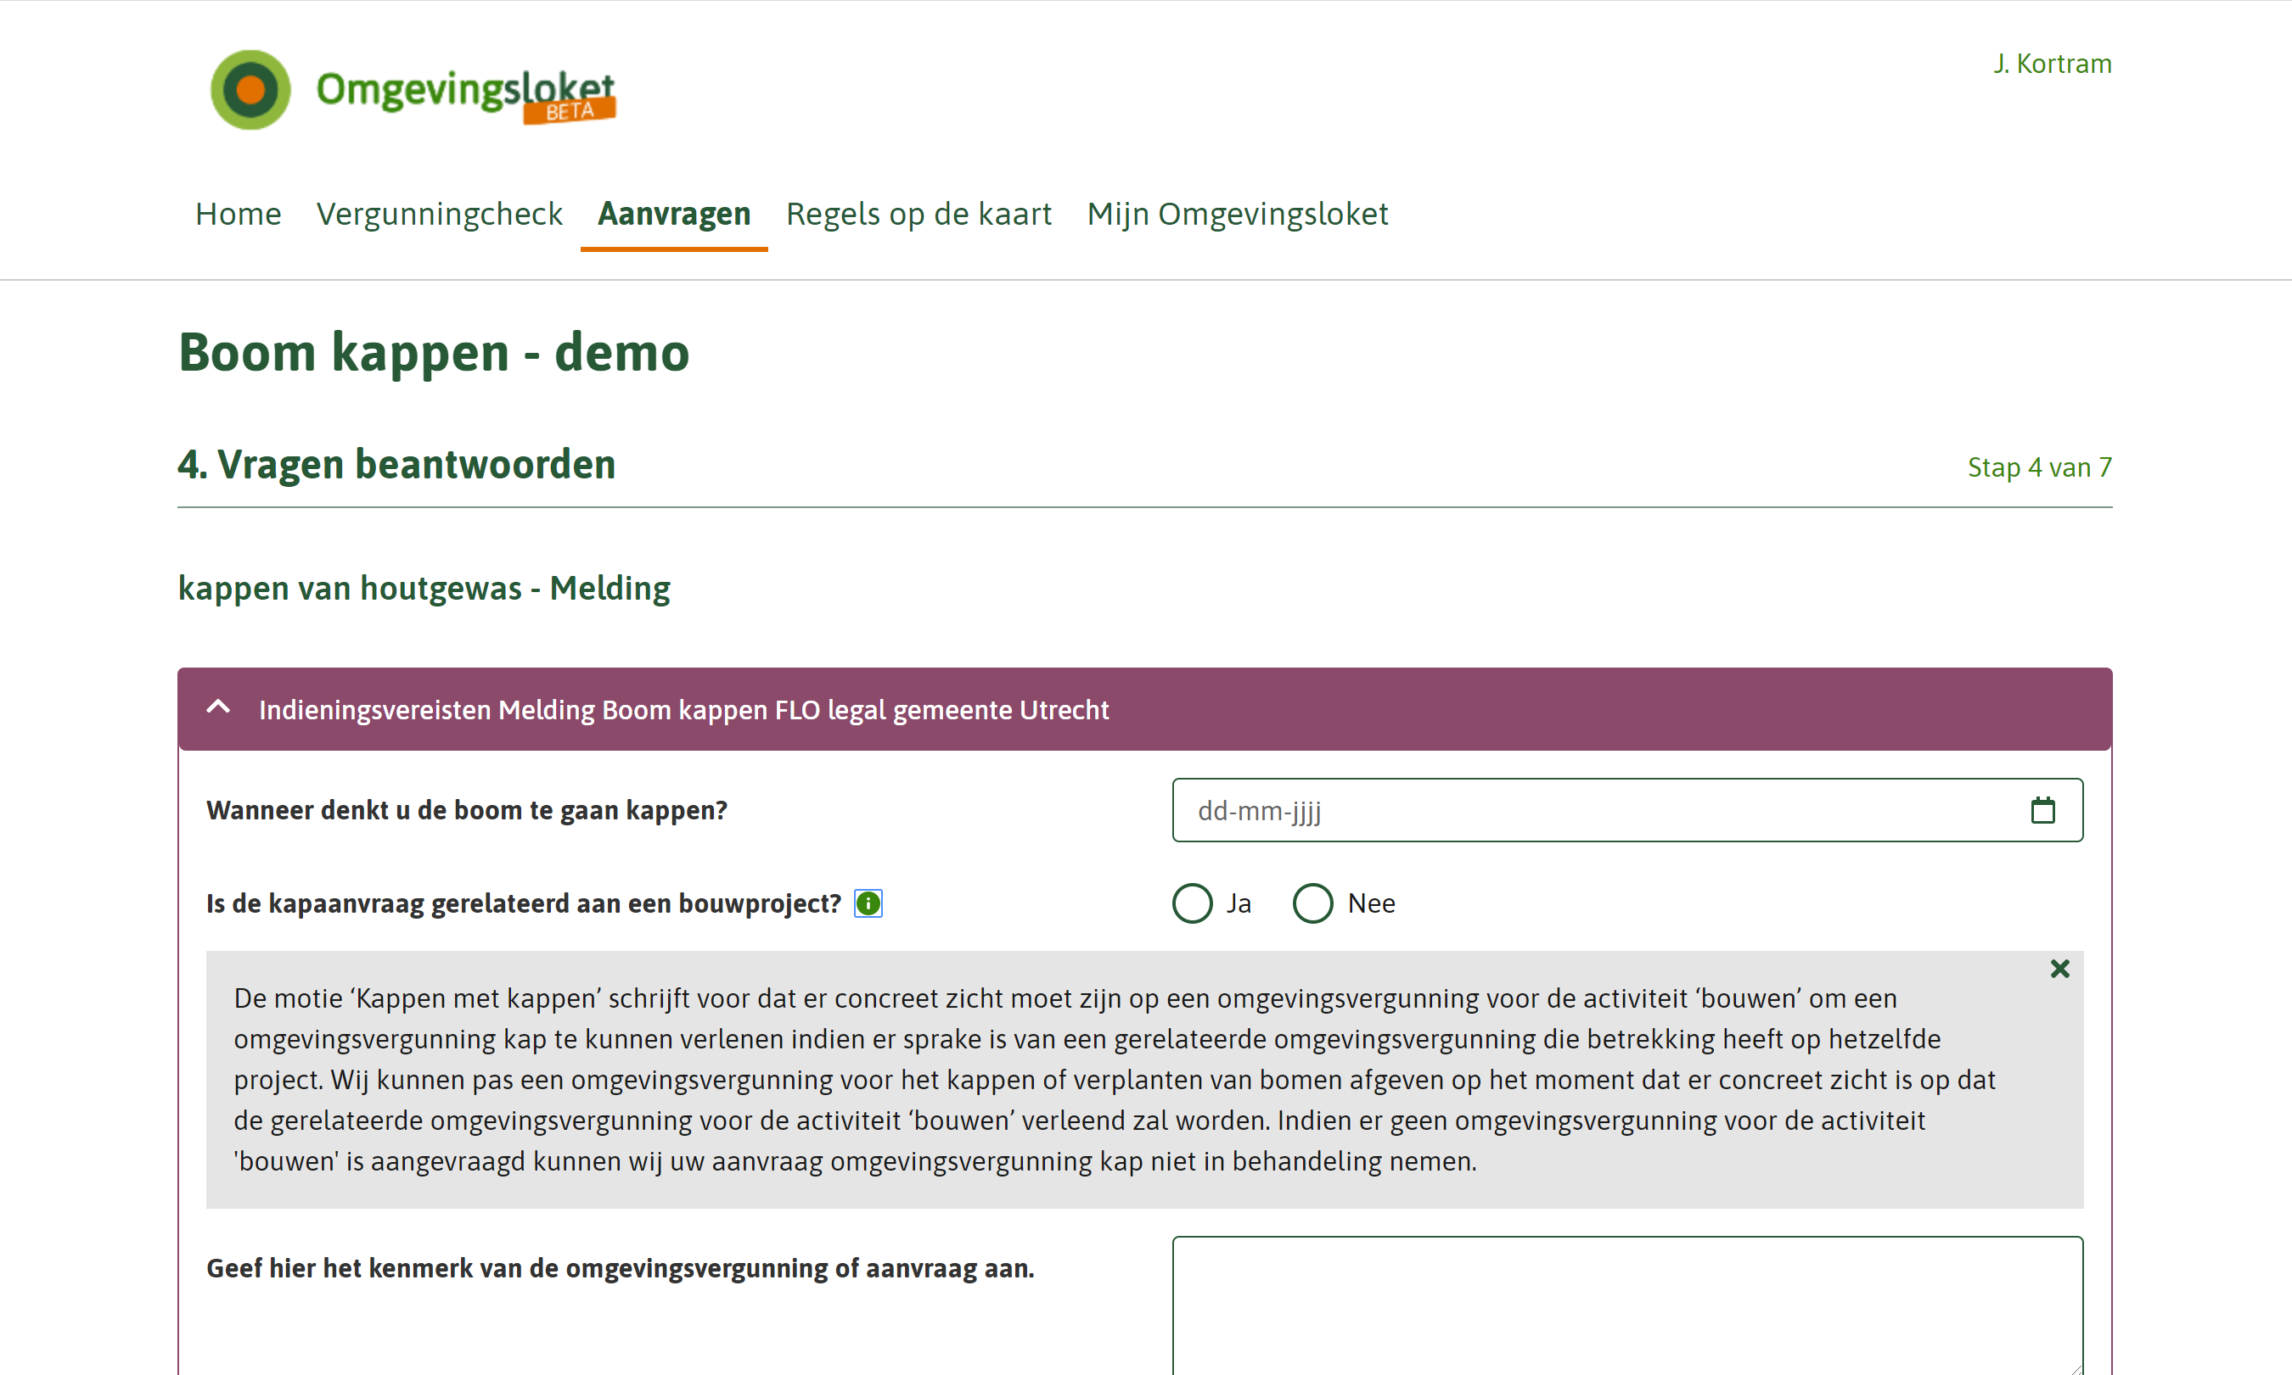
Content
Notes:
Dit deel wordt over het algemeen live getoond in de pre-omgeving. Deze screenshots zijn opgenomen als naslagwerk, zodat men nog kan terugkijken wat we hebben laten zien, als we de presentatie nasturen.
Belangrijk: laten zien dat er toelichtingen zijn. (Uitklapbaar = niet belangrijk, direct op het scherm = belangrijk).

Slide 14
Agenda
Introductie toepasbare regels en DSO loket
Nut en noodzaak toepasbare regels
Wat is vereist? Wat krijg je? En wat moet je zelf doen?
Strategie toepasbare regels
Concrete acties
Afspraken maken

Slide 15
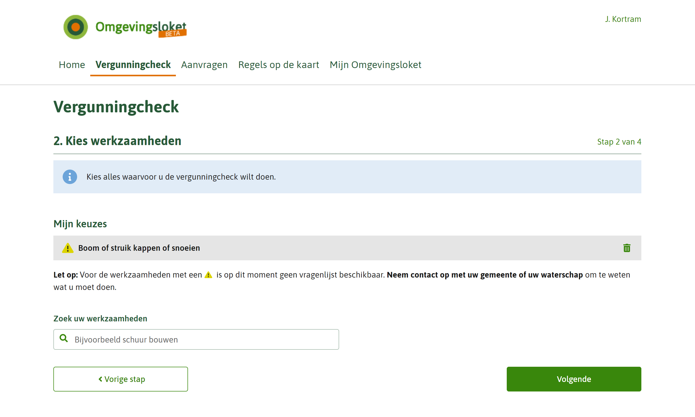
Wat is het nut van toepasbare regels?
Notes:
Dit deel wordt over het algemeen live getoond in de pre-omgeving. Deze screenshots zijn opgenomen als naslagwerk, zodat men nog kan terugkijken wat we hebben laten zien, als we de presentatie nasturen.
Aanstippen:
- Generieke foutmelding. Onduidelijk of initiatiefnemer bij gemeente of waterschap of beiden moet zijn.

Slide 16
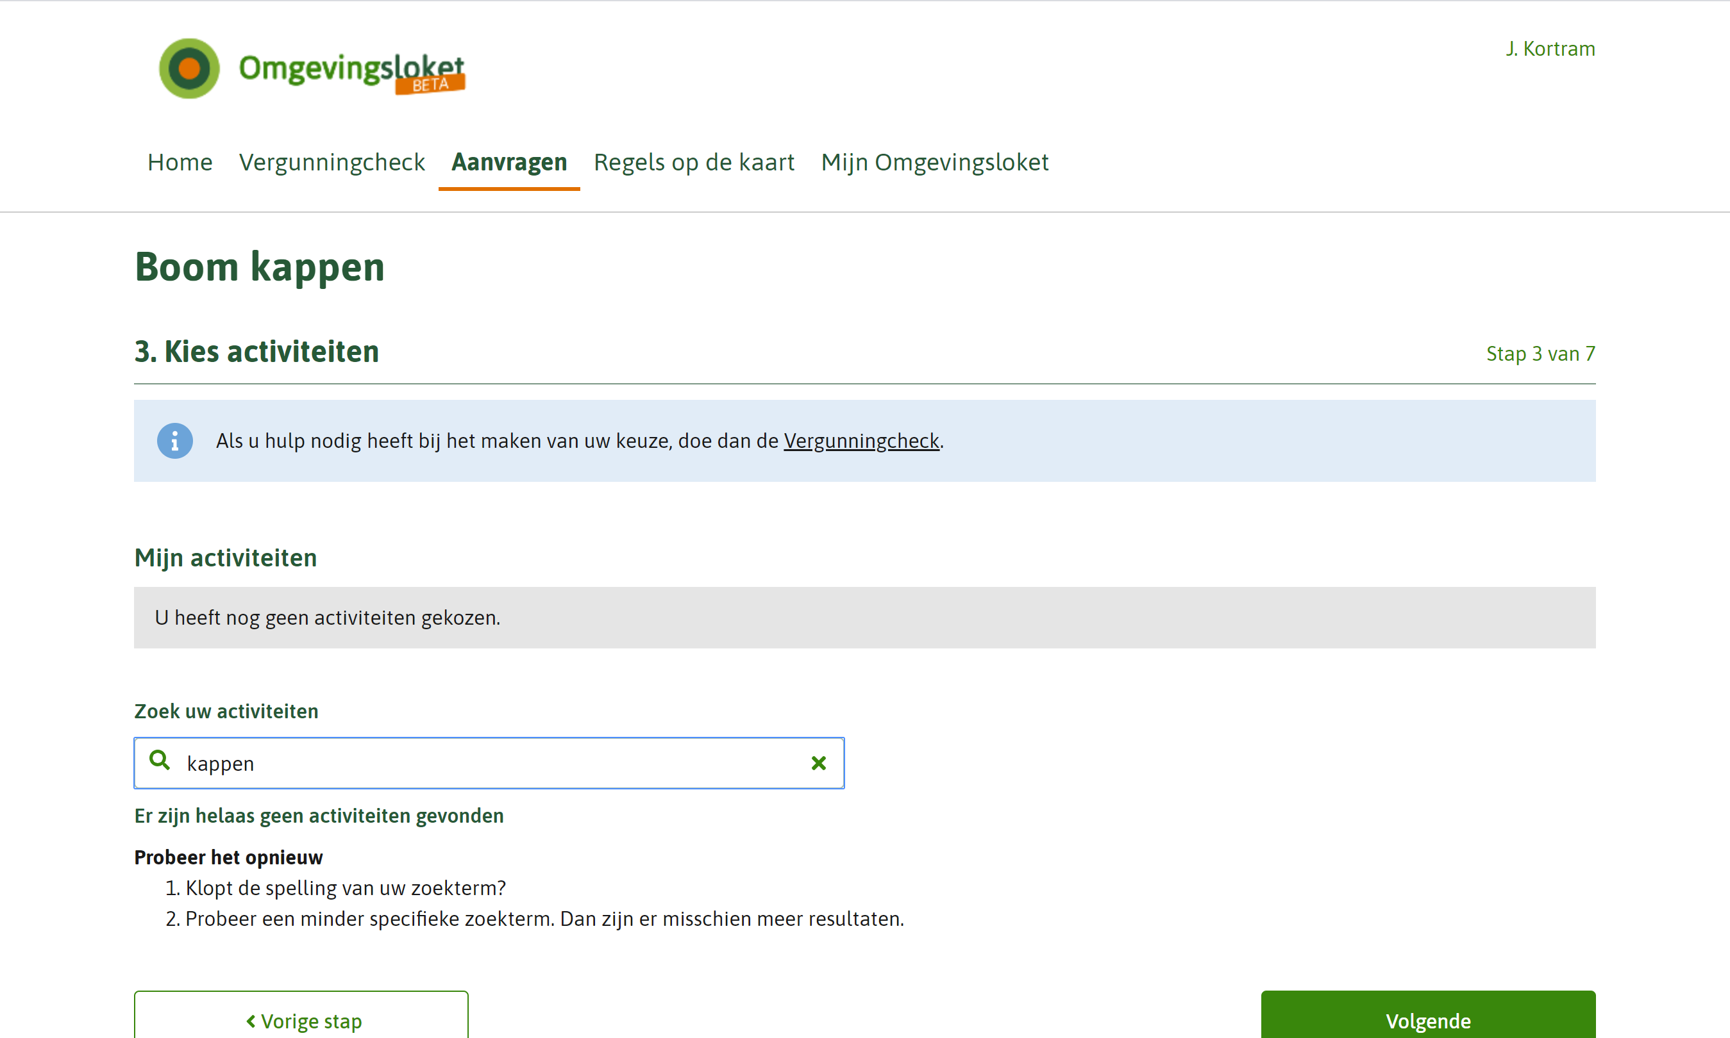
Wat is het nut van toepasbare regels?
Notes:
Dit deel wordt over het algemeen live getoond in de pre-omgeving. Deze screenshots zijn opgenomen als naslagwerk, zodat men nog kan terugkijken wat we hebben laten zien, als we de presentatie nasturen.

Slide 17
Toepasbare regels en dienstverlening
Informatievoorziening
Geldende verplichtingen
Benodigde informatie voor aanvragen
Extra toelichtingen en hulpteksten
Gemak
24/7 beschikbaar
Alles op één plek
Zowel checken als indienen
Over bestuurslagen heen

Slide 18
Toepasbare regels en interne processen
Minder vragen dankzij vergunningscheck
Aanvragen, meldingen en informatie direct in VTH-/zaaksysteem
bij het juiste bevoegde gezag
voor de juiste initiatieven
aanvragen zijn compleet
Notes:
Op het moment dat je geen vergunningscheck hebt worden de vragen die door de vergunningscheck hadden kunnen worden beantwoord, via andere kanalen gesteld (bv. mail, telefoon, etc.) Daarnaast geeft het risico op meldingen voor vergunningsplichtige activiteiten, vergunningsaanvragen voor meldingsplichtige activiteiten, etc. Hiermee gaat kostbare tijd verloren
Als je geen indieningsformulieren hebt kunnen aanvragen en meldingen niet via het DSO worden ingediend. Dit levert handmatig werk op voor dienstverleners die ontvangen aanvragen (bv via de mail) handmatig in het zaaksysteem moeten zetten. Daarnaast geef het risico op aanvragen met te veel of te weinig informatie, wat wederom extra werk oplevert.
Onder de omgevingswet vallen meer activiteiten onder de reguliere procedure (binnen 8 weken vergunning verlenen), wat betekent dat tijd extra kostbaar is.

Slide 19
Agenda
Introductie toepasbare regels en DSO loket
Nut en noodzaak toepasbare regels
Wat is vereist? Wat krijg je? En wat moet je zelf doen?
Strategie toepasbare regels
Concrete acties
Afspraken maken

Slide 20
Wat moet je doen voor de invoering van de omgevingswet?
Minimum vereiste:
Indieningsformulieren kunnen maken, wijzigen en aanleveren
Minimum advies:
Gelijkblijvend dienstverleningsniveau
Vergunningscheck kunnen maken, wijzigen en aanleveren
Vergunningscheck maken voor activiteiten die in het huidige OLO een actieve vergunningscheck hebben
Notes:
Concreet betekent dit voor de minimum vereiste dat je:
TR software moet aanschaffen en mensen moet trainen, of
De activiteit uitbesteedt bij een buurgemeente, omgevings-/uitvoeringsdienst of dienstverlener
Voor het minimum advies moet je daarboven op:
Voor de activiteiten met een actieve vergunningscheck in het huidige OLO ook een vergunningscheck voor het DSO maken.

Slide 21
Wat krijg je van het Rijk? (Globaal)
Rijksregels - rijksactiviteiten waarvoor gemeenten VTH-bevoegd zijn
Maatregelen op maat conform Activiteitenbesluit Internet Module (AIM)
Vergunningschecks
Indieningsformulieren
Bruidschat
Basis indieningsformulieren voor alle activiteiten
Uitgebreidere indieningsformulieren voor de 10 topactiviteiten
Vergunningschecks voor een deel van de topactiviteiten
https://vng.nl/nieuws/lijst-topactiviteiten-omgevingswet-vastgesteld
Notes:
Let op dat de basis indieningsformulieren erg mager zijn en hoogstwaarschijnlijk door het bevoegde gezag aangevuld moeten worden om een aanvraag/melding goed in behandeling te kunnen nemen.
Op de gelinkte website is ook het overzicht op de volgende slide terug te vinden en ook een planning over wat wanneer beschikbaar komt. Naar verwachting is de volledige bruidschat eind Q1 2021 opgeleverd.

Slide 22
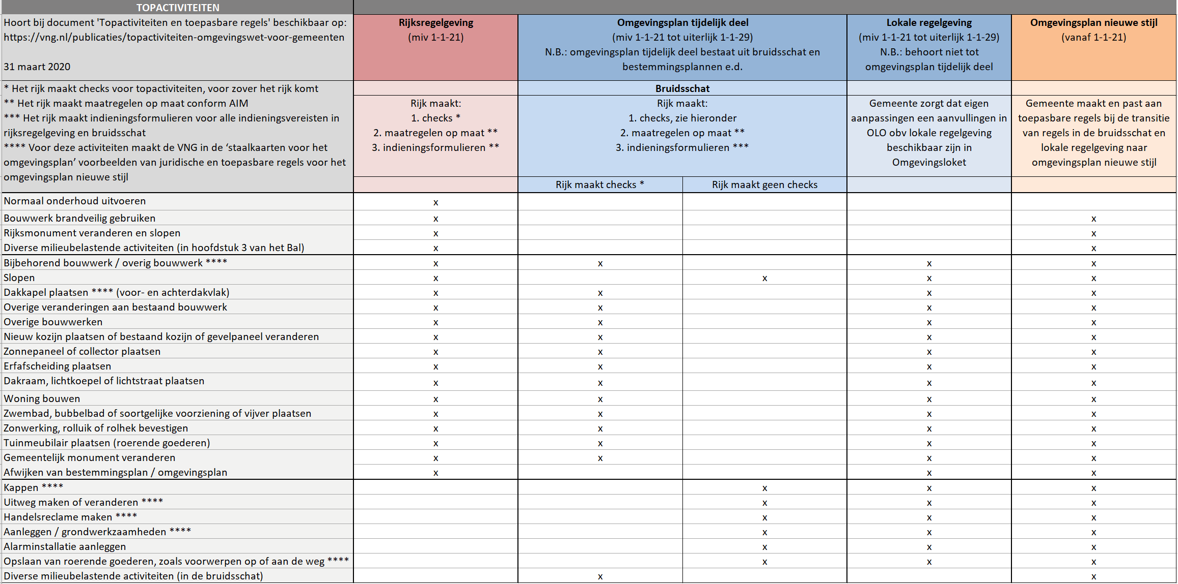
Wat krijg je van het Rijk? (Gedetailleerd)
Notes:
Visueel overzicht van wat er voor gemeente in de bruidsschat. Herinnering dat deze informatie in eigen tijd rustig teruggekeken kan worden en ook te vinden is op de website van de VNG (link op vorige slide)

Slide 23
Zelf aan de slag?
Vóór invoering Omgevingswet (2022)
Software aanschaffen en mensen trainen (of uitbesteden)
Bruidsschat aanvullen en passend maken
Tot einde overgangsperiode (2029)
Indieningsformulieren en vergunningcheck voor decentrale en lokale regelgeving
omgevingsplan, waterschapsverordening of omgevingsverordening, inclusief bruidsschatonderwerpen

Slide 24
Agenda
Introductie toepasbare regels en DSO loket
Nut en noodzaak toepasbare regels
Wat is vereist? Wat krijg je? En wat moet je zelf doen?
Strategie toepasbare regels
Concrete acties
Afspraken maken

Slide 25
Strategie: scope vóór 01-01-2022
Minimum vereiste:
Toepasbare regel software aanschaffen, of
Afspraken maken met buurgemeenten, Uitvoeringsdienst of dienstverlener
Let op: de organisatie accepteert de geleverde content door het Rijk en heeft er mee geoefend

Slide 26
Strategische afwegingen (wat?)
 | Optie 1. Minimum vereiste | Optie 2. ‘Lege’ checks | Optie 3. Bruidsschat aanvullen | Optie 4. Nieuw Toepasbare regelgeving
Toepasbare regelsoftware aanschaffen of dienst uitbesteden | x | x | x | x
Vergunningscheck met contactgegevens maken en aanleveren |  | x | ?
Indieningsformulieren bruidsschat aanvullen |  |  | x
Vergunningscheck voor OLO activiteiten maken |  |  | x
Nieuwe regelgeving schrijven en b.b.h. toepasbare regels maken |  |  |  | x
Notes:
Deze opties zijn richtlijnen, niet in beton gegoten. Het is ook mogelijk om voor een aantal activiteiten optie 1 te hanteren, voor andere activiteiten optie 2 en voor weer andere activiteiten optie 3. Dit is afhankelijk van de ambities, de beschikbare middelen en resterende tijd.
‘Lege toepasbare regel’ = vergunningscheck waar geen vragen in zitten maar direct/automatisch de conclusie ‘neem contact op’ wordt getrokken. Aan deze conclusie kan een toelichting worden toegevoegd met contactinformatie of evt een e-formulier op de eigen website. ( = gebruiksvriendelijker dan de generieke foutmelding van het DSO!)
Bij optie 3 kan er voor gekozen worden om voor sommige activiteiten een lege check te maken.
Opties 1, 2, en 3 zijn met name gericht op de voorbereiding op de inwerkingtreding van de omgevingswet op 01-01-2022. Na 2022 moet langzaam voor alle activiteiten overgegaan worden op optie 4 en moet voor indieningsformulieren voor 2029 zijn afgerond.

Slide 27
Strategische afwegingen (wie?)
Uitbesteden
Zelf (simpele) vragenbomen maken
Onder begeleiding goede vragenbomen maken
Strategische afwegingen (hoe?)
Één op één omzetten van juridische regels
Basis analyse van regels voor vertaling
Nieuw (doelgericht en) toepasbaar beleid maken en die vertalen
Notes:
Uitbesteden kan op korte termijn uitweg bieden, maar hiermee verlies je controle. Enerzijds inzichten in inconsistenties in de regels, anderzijds het snel kunnen doorvoeren van wijzigingen op basis van feedback.
Het maken van toepasbare regels is lastiger dan over het algemeen verwacht. Er gaat veel tijd zitten in het bedenken van passende vragen die ook de juridische waarde van de regels vasthouden. Begeleiding is ideaal, maar wel tijdsintensiever en duurder.
Één op één vertalingen zijn het snelst en makkelijkst, maar levert niet de meest gebruikvriendelijke vragen op.
Basis analyse levert inzichten op voor het schrijven van betere juridische regels voor het omgevingsplan op een later moment
Tegelijk opstellen is het meest tijdsintensief maar levert wel de beste resultaten op voor zowel juridische als toepasbare regels. Doelgericht te werk gaan is een optionele werkwijze die binnen de waterschappen al veel bekender is.
Het houdt in dat er kritisch gekeken wordt naar wat de doelen en taken van de organisatie zijn, hoe activiteiten deze doelen en taken kunnen aantasten en welke regels dit kunnen voorkomen of minimaliseren. Het nut van iedere regel wordt op deze manier getoetst, zodat de regelgeving daadwerkelijk aansluit bij wat je als BG wil.

Slide 28
Compleet overzicht leveranciers
https://aandeslagmetdeomgevingswet.nl/ontwikkelaarsportaal/leveranciers-omgevingswet-software/
https://vng.nl/publicaties/handreiking-verwerven-omgevingswet-software

Slide 29
Agenda
Introductie toepasbare regels en DSO loket
Nut en noodzaak toepasbare regels
Wat is vereist? Wat krijg je? En wat moet je zelf doen?
Strategie toepasbare regels
Concrete acties
Afspraken maken

Slide 30
Concrete acties
Strategie vormgeven en uitvoeren
Strategische afwegingen maken
Activiteiten prioriteren
Software aanschaffen en aansluiten
Toepasbare regels maken
Mensen trainen en beschikbaar maken
Sessies organiseren:
Multidisciplinair
Frequent
4-5 sessies 2u per activiteit
Vooruit plannen

Slide 31
Hoe weet ik wat ik toepasbaar moet maken?
Maak een analyse uit het VTH-/zaaksysteem van aantallen aanvragen afgelopen jaar
Vraag KCC om frequent binnenkomende (aan)vragen
Inventariseer alle huidige vragenbomen in OLO (wat is actief en wat niet)
Zie activiteiten excel voor activiteiten OLO met eigen vragen
Welke aanvragen worden nu ondersteund via de eigen site
Notes:
VTH/zaaksysteem analyse interessant voor indieningsformulieren
Vragen via KCC interessant voor vergunningscheck
OLO vragenbomen interessant voor gelijkblijvend dienstverleningsniveau
Excel interessant als input bij het maken van vragenbomen (niet opnieuw het wiel uitvinden)
Gegevens invullen in de analyse excel en daar

Slide 32
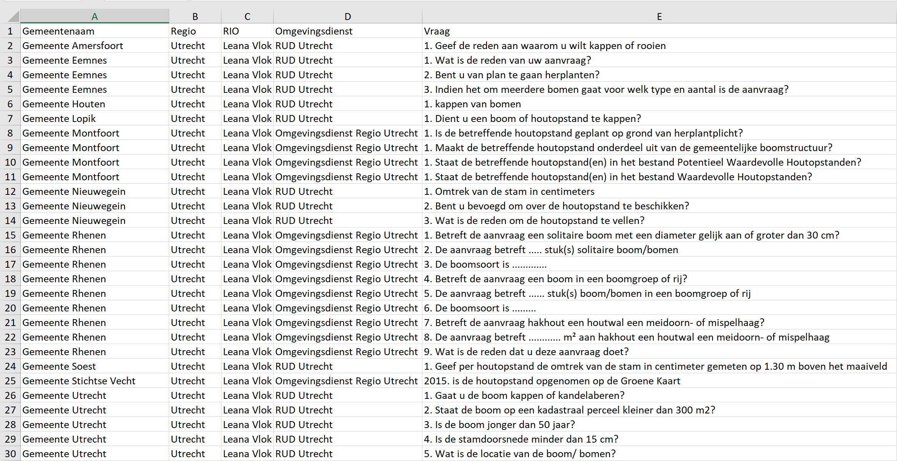
Vragen in OLO analyseren
Notes:
Voorbeeldje van de OLO excel

Slide 35
Agenda
Introductie toepasbare regels en DSO loket
Nut en noodzaak toepasbare regels
Wat is vereist? Wat krijg je? En wat moet je zelf doen?
Strategie toepasbare regels
Concrete stappen
Afspraken maken

Slide 36
Huiswerk en afspraken
Analyse excel invullen
…

